Slide 1
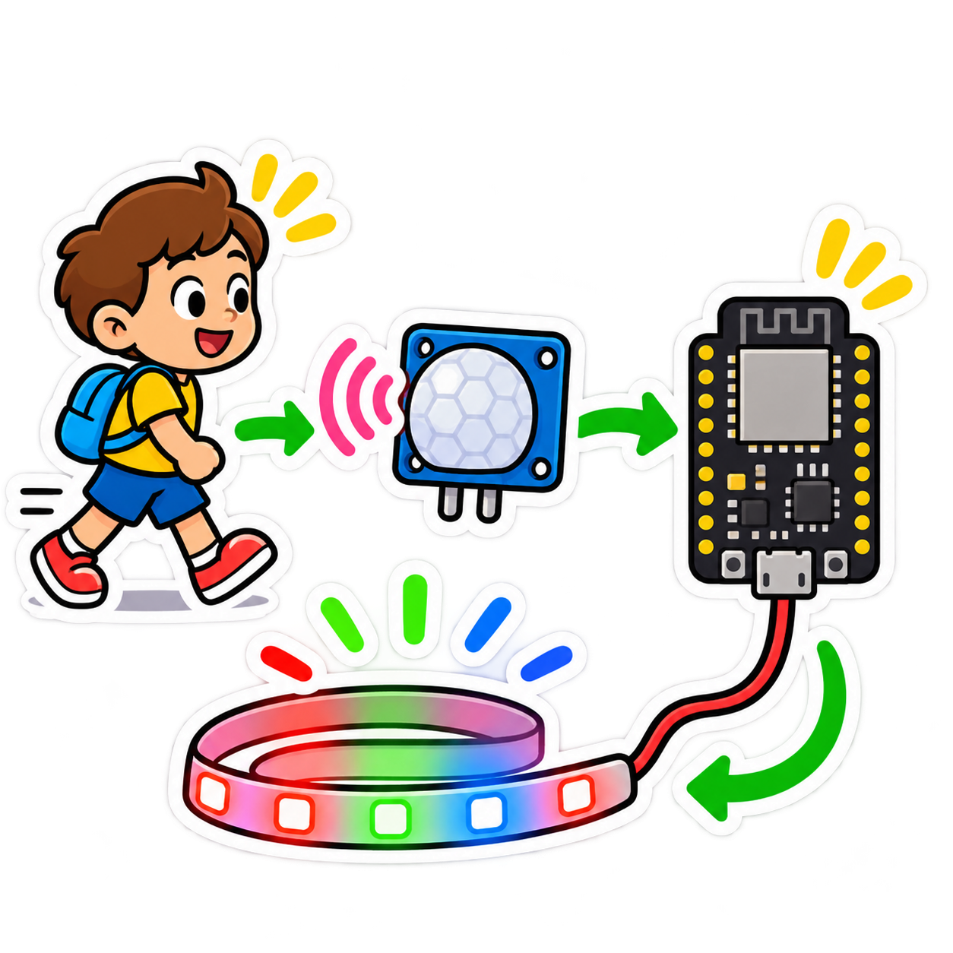
ΚΑΛΩΣ ΗΡΘΑΤΕ
3 ΝΟΕΜΒΡΙΟΥ 2026
ΑΙΣΘΗΤΗΡΑΣ • ESP32 • RGB LED
INTERACTIVE
3D LAB
Από μια ιδέα… σε κάτι που μπορείς να αγγίξεις!
1η συνάντηση • Γνωριμία • Ομάδες • Πρώτο σκίτσο
Κίνηση → Ανίχνευση → Φως
ΓΝΩΡΙΜΙΑ
ΟΜΑΔΕΣ
ΠΡΩΤΟ ΣΚΙΤΣΟ
01

Slide 2
ΣΗΜΕΡΑ
Η ΔΙΑΔΡΟΜΗ ΜΑΣ
ΓΝΩΡΙΖΟΜΑΣΤΕ
ΦΤΙΑΧΝΟΥΜΕ ΟΜΑΔΕΣ
ΣΧΕΔΙΑΖΟΥΜΕ
Γνωριμία, στόχος και ασφάλεια
3–4 μαθητές ανά ομάδα
Ιδέα, σκίτσο και παρουσίαση
INTERACTIVE 3D LAB • 1η ΣΥΝΑΝΤΗΣΗ
02

Slide 3
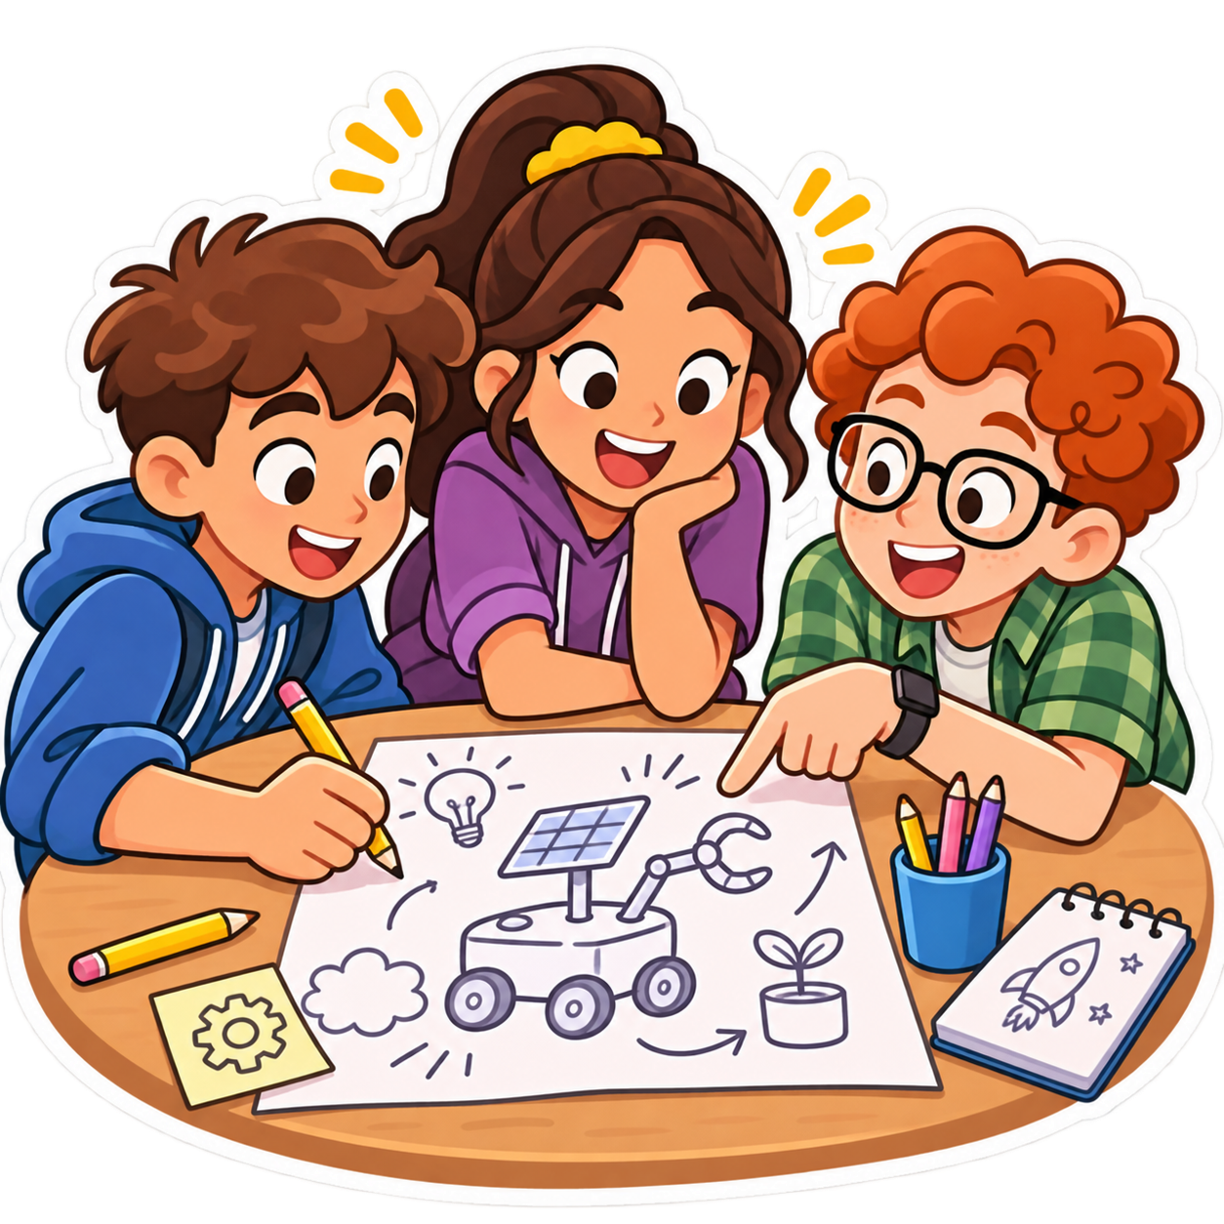
ΓΝΩΡΙΜΙΑ
ΠΟΙΟΣ ΕΙΣΑΙ ΩΣ ΔΗΜΙΟΥΡΓΟΣ;
Ολοι έχουμε ιδέες και κάτι να προσφέρουμε!
01 ΠΟΙΟΣ ΕΙΣΑΙ;
Ονομα και τάξη
02 ΤΙ ΣΟΥ ΑΡΕΣΕΙ;
Κάτι που αγαπάς να φτιάχνεις
03 ΤΙ ΟΝΕΙΡΕΥΕΣΑΙ;
Μια «έξυπνη» κατασκευή
INTERACTIVE 3D LAB • 1η ΣΥΝΑΝΤΗΣΗ
03

Slide 4

ΤΟ ΕΡΓΟ ΜΑΣ
ΤΙ ΘΑ ΔΗΜΙΟΥΡΓΗΣΟΥΜΕ;
Ενα τρισδιάστατο έργο που αντιδρά στον κόσμο!
01
3D ΣΧΕΔΙΑΣΜΟΣ
02
3D ΕΚΤΥΠΩΣΗ
Φτιάχνουμε ψηφιακά τη μορφή
Δίνουμε υλική μορφή στο σχέδιο
03
ΑΙΣΘΗΤΗΡΑΣ
04
RGB ΦΩΣ
Αντιλαμβάνεται αλλαγές
Απαντά με χρώμα
INTERACTIVE 3D LAB • 1η ΣΥΝΑΝΤΗΣΗ
04

Slide 5
ΠΩΣ ΛΕΙΤΟΥΡΓΕΙ
ΑΠΟ ΤΟ ΕΡΕΘΙΣΜΑ ΣΤΗΝ ΑΝΤΙΔΡΑΣΗ
Παράδειγμα: πλησιάζω και το έργο ανάβει.
1
ΑΝΘΡΩΠΟΣ
2
ΑΙΣΘΗΤΗΡΑΣ
3
ESP32
4
RGB LED
→
→
→
Πλησιάζει
Ανιχνεύει
Επεξεργάζεται
Ανάβουν
ΕΡΕΘΙΣΜΑ → ΑΙΣΘΗΣΗ → ΑΠΟΦΑΣΗ → ΑΝΤΙΔΡΑΣΗ
INTERACTIVE 3D LAB • 1η ΣΥΝΑΝΤΗΣΗ
05

Slide 6
ΜΙΚΡΗ ΣΥΖΗΤΗΣΗ
ΤΙ ΚΑΝΕΙ ΚΑΤΙ ΔΙΑΔΡΑΣΤΙΚΟ;
Συγκρίνουμε δύο αντικείμενα.
ΑΠΛΟ ΑΝΤΙΚΕΙΜΕΝΟ
ΔΙΑΔΡΑΣΤΙΚΟ ΑΝΤΙΚΕΙΜΕΝΟ
Δεν αλλάζει όταν συμβαίνει κάτι γύρω του.
Παράδειγμα: ένα ακίνητο διακοσμητικό.
Ανιχνεύει μια αλλαγή και αντιδρά.
Παράδειγμα: φως που ανάβει όταν πλησιάζουμε.
Πού έχεις συναντήσει διαδραστική τεχνολογία;
INTERACTIVE 3D LAB • 1η ΣΥΝΑΝΤΗΣΗ
06

Slide 7

ΑΣΦΑΛΕΙΑ
ΠΡΩΤΑ Η ΑΣΦΑΛΕΙΑ
Δημιουργούμε υπεύθυνα στο εργαστήριο.
1
3D εκτυπωτής μόνο με άδεια εκπαιδευτικού.
2
Δεν αγγίζουμε θερμά ή κινούμενα μέρη.
3
Δεν πειράζουμε καλώδια και ηλεκτρονικά.
4
Κρατάμε τον χώρο καθαρό και αναφέρουμε προβλήματα.
ΣΤΑΜΑΤΩ → ΡΩΤΩ → ΣΥΝΕΧΙΖΩ ΜΕ ΑΣΦΑΛΕΙΑ
INTERACTIVE 3D LAB • 1η ΣΥΝΑΝΤΗΣΗ
07

Slide 8
ΨΗΦΙΑΚΗ ΥΠΕΥΘΥΝΟΤΗΤΑ
ΔΗΜΙΟΥΡΓΟΥΜΕ ΚΑΙ ΣΕΒΟΜΑΣΤΕ
Οι ψηφιακές δημιουργίες έχουν δημιουργούς και δικαιώματα.
ΦΤΙΑΧΝΩ ΔΙΚΟ ΜΟΥ
ΑΝΑΦΕΡΩ ΠΗΓΕΣ
ΕΛΕΓΧΩ ΑΔΕΙΕΣ
Δοκιμάζω και βελτιώνω τις ιδέες μου.
Αναγνωρίζω όσους δημιούργησαν το υλικό.
Δεν χρησιμοποιώ υλικό χωρίς δικαίωμα.
ΣΥΝΕΡΓΑΣΙΑ • ΣΕΒΑΣΜΟΣ • ΥΠΕΥΘΥΝΟΤΗΤΑ
INTERACTIVE 3D LAB • 1η ΣΥΝΑΝΤΗΣΗ
08

Slide 9
ΟΜΑΔΕΣ
15 ΛΕΠΤΑ ΓΙΑ ΝΑ ΓΙΝΟΥΜΕ ΟΜΑΔΑ
Σχηματίζουμε ομάδες
Γνωριζόμαστε μεταξύ μας
Διαλέγουμε όνομα και ρόλους
Ρόλοι που εναλλάσσονται: σχεδιασμός • κατασκευή • προγραμματισμός • τεκμηρίωση
INTERACTIVE 3D LAB • 1η ΣΥΝΑΝΤΗΣΗ
09

Slide 10
ΔΡΑΣΤΗΡΙΟΤΗΤΑ
Η ΠΡΩΤΗ ΜΑΣ ΠΡΟΚΛΗΣΗ!
ΣΧΕΔΙΑΣΤΕ ΕΝΑ ΔΙΑΔΡΑΣΤΙΚΟ ΕΡΓΟ
✓
Να έχει ενδιαφέρουσα τρισδιάστατη μορφή.
✓
Να αντιλαμβάνεται κάτι από το περιβάλλον.
✓
Να απαντά με φως ή μια απλή ενέργεια.
✓
Να μπορεί να παρουσιαστεί στο σχολείο.
INTERACTIVE 3D LAB • 1η ΣΥΝΑΝΤΗΣΗ
10

Slide 11
DESIGN BRIEF
5 ΕΡΩΤΗΣΕΙΣ ΓΙΑ ΤΗΝ ΙΔΕΑ ΜΑΣ
Πριν από το σκίτσο, συμφωνούμε τι θέλουμε να πετύχουμε.
1
Τι θα δημιουργήσουμε;
2
Πώς θα μοιάζει;
3
Τι θα ανιχνεύει ο αισθητήρας;
4
Πώς θα αντιδρά το έργο;
5
Πώς θα καταλάβουμε ότι πέτυχε;
11

Slide 12
ΕΜΠΝΕΥΣΗ
ΤΡΕΙΣ ΙΔΕΕΣ ΓΙΑ ΞΕΚΙΝΗΜΑ
Οι ιδέες είναι παραδείγματα — μπορείτε να επινοήσετε τη δική σας!
ΦΩΤΕΙΝΟ
ΔΕΝΤΡΟ
ΓΛΥΠΤΟ
ΔΙΑΘΕΣΗΣ
ΔΙΑΔΡΑΣΤΙΚΟΣ
ΠΥΡΓΟΣ
Τα «φύλλα»
αλλάζουν χρώμα
όταν κάποιος
πλησιάζει.
Τα φώτα αλλάζουν
σύμφωνα με το φως
γύρω του.
Φωτίζεται
διαφορετικά όταν
ανιχνεύει κίνηση.
ΚΙΝΗΣΗ → ΧΡΩΜΑ
ΦΩΣ → ΑΠΟΧΡΩΣΗ
ΚΙΝΗΣΗ → ΜΟΤΙΒΟ
12

Slide 13
ΠΑΡΟΥΣΙΑΣΗ ΟΜΑΔΩΝ
1 ΛΕΠΤΟ ΓΙΑ ΚΑΘΕ ΟΜΑΔΑ
15:35–15:43 • Δείχνουμε το σκίτσο και εξηγούμε την ιδέα.
1
Το έργο μας λέγεται…
2
Θα αντιλαμβάνεται…
3
Οταν συμβαίνει αυτό, θα…
4
Το πιο ενδιαφέρον στοιχείο είναι…
ΑΚΟΥΜΕ • ΡΩΤΑΜΕ • ΔΙΝΟΥΜΕ ΙΔΕΕΣ
INTERACTIVE 3D LAB • 1η ΣΥΝΑΝΤΗΣΗ
13

Slide 14
ΚΛΕΙΣΙΜΟ
ΑΠΟ ΣΗΜΕΡΑ ΞΕΚΙΝΑ ΤΟ ΤΑΞΙΔΙ!
Μια πραγματική κατασκευή ξεκινά από ένα μικρό σκίτσο.
ΙΔΕΑ
→
ΣΧΕΔΙΟ
→
ΠΡΩΤΟΤΥΠΟ
→
ΔΟΚΙΜΗ
→
ΒΕΛΤΙΩΣΗ
ΣΗΜΕΡΑ: ΟΜΑΔΕΣ • ΚΑΝΟΝΕΣ • ΣΚΙΤΣΑ • ΠΡΩΤΟ DESIGN BRIEF
ΕΠΟΜΕΝΟ ΒΗΜΑ: 3D ΣΧΕΔΙΑΣΜΟΣ ΣΤΟ TINKERCAD
INTERACTIVE 3D LAB • 1η ΣΥΝΑΝΤΗΣΗ
14

